Slide 1
夢洲第２期区域のまちづくりに向けた
サウンディング型市場調査 説明会資料
20230131
・夢洲第2期区域のまちづくりの方向性
・実施要領

Slide 2
夢洲第２期区域のまちづくりに向けたサウンディング型市場調査
夢洲第２期区域のまちづくりに向けたサウンディング型市場調査
■ 調査の目的
・大阪府・大阪市では、経済界とともに平成29 年８月に「夢洲まちづくり構想」を、令和元年12月に「夢洲まちづくり基本方針」を策定し、夢洲における国際観光拠点の形成に向けたまちづくりの方向性を示しました。
・平成30年11月には2025年国際博覧会の開催地が大阪・関西に決定し、令和4年３月にはオール大阪での「大阪パビリオン出展基本計画」が公表されるなど、大阪・関西万博の開催に向けた取り組みが着実に進んでいます。
・また、夢洲におけるインフラ整備工事が開始されるとともに、夢洲第１期区域のＩＲについても、国への認定申請が行われるなど、夢洲まちづくりの機運が高まっているところです。
・大阪・関西万博開催後の速やかな跡地の活用を見据え、民間事業者の皆さまの参画意向や、市場性の有無等を把握するため、夢洲第2期区域のまちづくりに向けたマーケット・サウンディング（市場調査）を実施します。

Slide 3
夢洲第２期区域のまちづくりに向けたサウンディング型市場調査
夢洲第２期区域のまちづくりの方向性
■ 目的
・マーケット・サウンディング実施に先立ち前提条件を示すことで、民間事業者の皆様の参画意欲の向上及び具体的な検討を促進
■ 夢洲まちづくりの考え方
国際観光拠点「夢洲」のコンセプト
“SMART RESORT CITY”
夢と創造に出会える未来都市
○夢洲第２期区域（観光・産業ゾーン）のゾーニングの考え方：
『万博の理念を継承したまちづくり』
夢洲まちづくりのイメージ
○ 第２期区域の土地利用の方針
○ スマートなまちづくり
▶万博の理念を継承したまちづくり
▶夢洲におけるスマートなまちづくりの方向性
大規模なエンターテイメント・レクリエーション機能導入、第１期において創出されたにぎわいの継承などによりまちづくりを進めることで、第１期のまちづくりと合わせて国際観光拠点機能の更なる強化を図る
「安全・安心なまちの実現」
「円滑で利便性の高いサービスの提供」
「環境と共生した持続可能なまちの実現」
による
国際観光拠点機能の強化をめざす

Slide 4
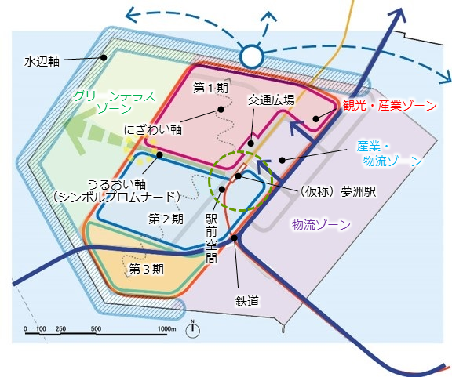
夢洲第２期区域のまちづくりに向けたサウンディング型市場調査
夢洲第２期区域のまちづくりの方向性
■ 夢洲まちづくりの考え方
○空間形成の考え方
都心部にはない非日常感と圧倒的なみどりの空間
○まちの骨格の考え方
うるおい軸：シンボルプロムナード
水辺軸：水都大阪にふさわしい質の
高い水辺環境
にぎわい軸：上質なにぎわいのある
歩行者空間
○まちの連携の考え方
第１期エリアと第２期エリアの空間的な連携
多様な交流型コミュニティの実現
○まちのインフラの考え方
多様な交通アクセス・快適な移動交通による利便性向上
土地利用の柔軟性を確保する外周道路
安全・安心なライフラインの構築
夢洲の玄関口・にぎわいの拠点となる駅前空間

Slide 5
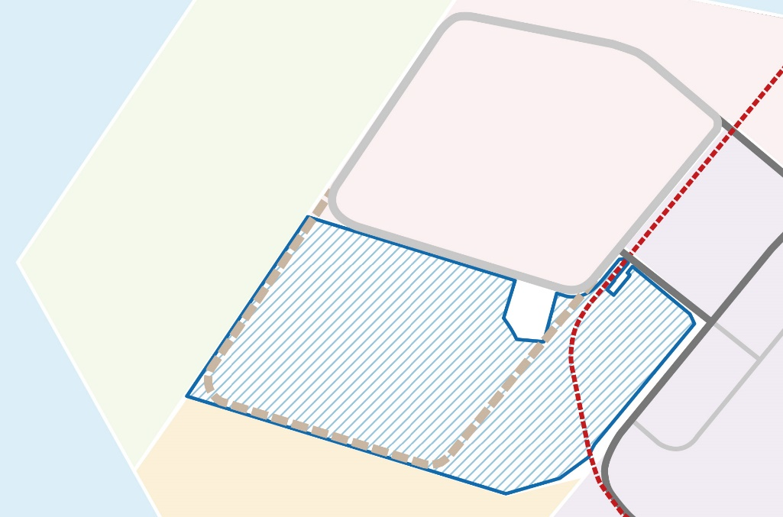
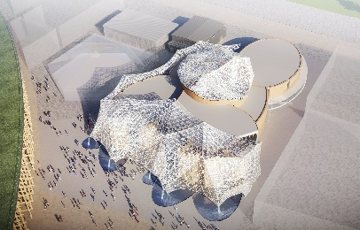
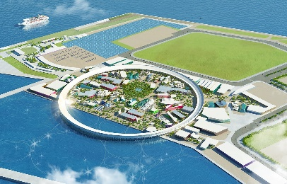
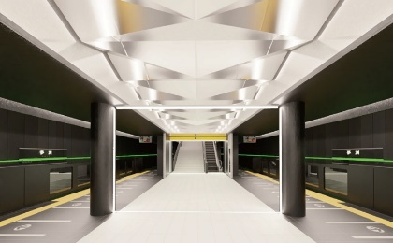
夢洲第２期区域のまちづくりに向けたサウンディング型市場調査
夢洲第２期区域のまちづくりの方向性
■ マーケット・サウンディングの前提条件
①夢洲第2期開発予定区域
・万博敷地を考慮し、夢洲第2期開発区域を設定
（大阪ヘルスケアパビリオン、（仮称）夢洲駅の一部
敷地は除く）
④万博理念の継承
・万博の理念を継承するソフト・ハードレガシーの活用の提案を求める
②基盤整備（観光外周道路形状等）
・夢洲第１期開発と整合する観光外周道路を想定
⑤土地の取扱い
・土地の契約手法は売却または事業用定期借地を想定
③周辺開発との連携
・大阪ヘルスケアパビリオンや（仮称）夢洲駅、夢洲第１期開発等の周辺開発と連携した、動線計画や土地利用計画を想定
⑥開発スケジュール
・夢洲第２期開発は万博開催後、早期の工事着手を想定
大阪ヘルスケアパビリオン
統合型リゾート（1期区域）
画像調整中
第1期区域
大阪ヘルスケア
パビリオン
（仮称）夢洲駅
出所：2025年日本国際博覧会大阪パビリオン推進委員会
2025年大阪・関西万博
夢洲第2期
開発予定区域
（仮称）夢洲駅
約50ha
観光外周道路を想定
出所：2025年日本国際博覧会協会
図：夢洲第2期開発予定区域
出所：大阪港トランスポートシステム

Slide 6
夢洲第２期区域のまちづくりに向けたサウンディング型市場調査
夢洲第２期区域のまちづくりの方向性
■ 今後のスケジュール（想定）
・2022年12月 夢洲第2期区域のマーケット・サウンディング開始
マーケット・サウンディングの結果等を踏まえ、
募集条件等を検討
・2023年度～ 夢洲第2期開発事業者の募集開始
夢洲第2期開発事業者の決定
・2025年 2025年大阪・関西万博開催（4月13日– 10月13日）
・万博終了後 夢洲第２期区域 開発工事着手
2022年12月
2023年度～
2025年
万博終了後～
マーケット
・サウンディ
ング開始
開発事業者
募集・決定
2025年
大阪・関西
万博開催
（4月～10月）
開発工事
着手

Slide 7
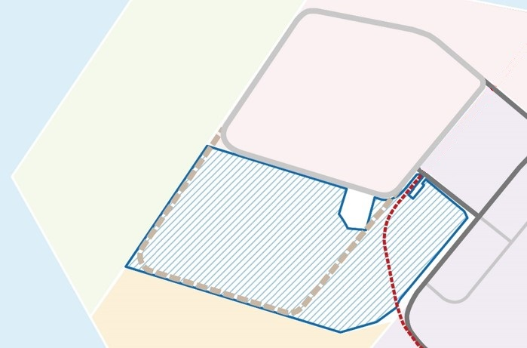
■ 対象用地の概要
夢洲第２期区域のまちづくりに向けたサウンディング型市場調査
実施要領
都市計画等による制限
・区域区分：市街化区域 ・用途地域：商業地域（特別用途地区：国際観光地区） ・建ぺい率：80% ・指定容積率：400% ・防火地域及び準防火地域：準防火地域 ※対象用地において、ギャンブル等施設の 用途に供してはなりません
第1期区域
グリーンテラス
ゾーン
大阪ヘルスケア
パビリオン
（仮称）夢洲駅
夢洲第2期
開発予定区域
約50ha
（所有者：大阪市（大阪港湾局））
第３期区域

Slide 8
夢洲第２期区域のまちづくりに向けたサウンディング型市場調査
実施要領
■ スケジュール
説明会の開催 | 令和5年1月31日（火）
質問受付 | 令和5年2月1日（水）～2月8日（水）
質問に対する回答の公表（予定） | 令和5年2月22日（水）
サウンディング参加申込期限 | 令和5年2月24日（金）
守秘義務対象資料の開示（予定） | 令和5年2月24日（金）以降
提案書及びエントリーシートの提出期限 | 令和５年5月10日（水）
ヒアリング実施日時及び場所の連絡 | 令和5年5月12日（金）より
ヒアリングの実施（予定） | 令和5年5月～7月
実施結果概要の公表（予定） | 令和5年7月
※スケジュールは現時点のものであり、社会情勢や本サウンディング参加申込数などを考慮し、変更される場合があります。

Slide 9
夢洲第２期区域のまちづくりに向けたサウンディング型市場調査
実施要領
■ サウンディングの内容
サウンディング項目
項目 |  | 主な内容
1 | 全体計画 | ・開発コンセプト ・土地利用方針 （エンタメ・レクリエーションエリア、産業ビジネスエリア等のゾーニングは、自由な提案が可能） ・全体配置計画 ・空間形成の考え方（都市景観デザイン、みどりの提案）
2 | 開発予定区域 | ・想定する事業区域（敷地分割や一部の提案も可能）
3 | 施設計画 | ・各施設のコンセプト ・各施設の規模・機能（建物高さや基礎構造含む） ・駅上空空間の利活用（地下鉄駅の敷地も含めた建物提案が可能）
4 | 開発想定者数 | ・来街者数、従業員数等（算定根拠含む。段階整備の場合は各段階での想定数） ・開発想定者数発生集中交通量（概数）
5 | 都市計画等 | ・都市計画（地区計画等含む）の必要性 ・大阪港港湾計画にかかる土地利用区分
６ | 基盤整備 | ・夢洲第1期区域と整合する観光外周道路形状（グレードアップ整備等含む） ・想定される上下水道、電気、ガス等の必要量 （算定根拠含む。段階整備の場合は各段階での必要量）

Slide 10
夢洲第２期区域のまちづくりに向けたサウンディング型市場調査
実施要領
■ サウンディングの内容
サウンディング項目
項目 |  | 主な内容
7 | 周辺開発との連携 | ・大阪ヘルスケアパビリオンや（仮称）夢洲駅、夢洲第1期開発等の周辺開発と連携した、動線計画や土地利用計画を想定 ・（仮称）夢洲駅及び夢洲第1期区域等と連携（デッキ、地下通路等）した、動線計画 ・（仮称）夢洲駅を中心としたまちのつながり・自転車等の動線計画 （パーソナルモビリティ等を含む） ・エリアマネジメントの考え方 （夢洲第１期区域等の周辺開発との連携等も含む） ・将来的な夢洲第３期区域の開発を見通した連携等
8 | 万博理念の継承 | ・万博の理念を継承するソフト・ハードレガシーの活用可能性や方法、活用条件
9 | スマートな まちづくり等 | ・夢洲におけるスマートなまちづくりの考え方 ・スーパーシティ構想を踏まえた夢洲コンストラクションの将来的な活用等

Slide 11
夢洲第２期区域のまちづくりに向けたサウンディング型市場調査
実施要領
■ サウンディングの内容
サウンディング項目
項目 |  | 主な内容
10 | 開発スケジュール | ・夢洲第2期開発は万博開催後、早期の工事着手（万博施設の撤去中も含む）を想定 ・全体工程、引渡し時期、開業スケジュール 等
11 | 土地の取扱い | ・土地の契約手法は売却または事業用定期借地を想定 土地契約条件（売却または賃貸、組み合わせも可）、特に賃借希望の場合の契約条件（契約期間等） ・その他土地にかかる契約条件等
12 | 投資及び収支計画 | ・特に賃借の場合は事業期間も含めた投資等
13 | その他 | ・その他開発条件に関する考え方 等 ・想定事業の実現に必要な規制緩和項目等
・サウンディング項目は詳細な記載が望ましいが、記載できない項目・内容があっても構わない

Slide 12
夢洲第２期区域のまちづくりに向けたサウンディング型市場調査
実施要領
■ サウンディングの手続き
（１）説明会の開催：本日
（２）本実施要領に関する質問の受付
本実施要領に記載された内容に関する質問の受付は下記のとおり。
なお、これ以外による質問の受付は行わない。
① 提出方法
・「質問書」（様式２）に必要事項を記入のうえ、８．問い合わせ先①へ電子メールで送付
・電子メールの件名「実施要領に関する質問（法人名）」
② 受付期間 令和5年2月1日（水）～2月8日（水）午後５時まで

Slide 13
夢洲第２期区域のまちづくりに向けたサウンディング型市場調査
実施要領
■ サウンディングの手続き
（３）本実施要領に関する質問に対する回答の公表
受け付けた質問に対する回答は、大阪府のホームページ等で公表
① 公表日 令和5年2月22日（水）予定
② 公表ホームページＵＲＬ
https://www.pref.osaka.lg.jp/daitoshimachi/yume-saki/2kims.html
③ 留意事項
・受け付けた質問に対する回答は、個別には行わない
・質問を行った法人名は公表しない
・本実施要領に関係のない事項等の質問に対しては回答は行わない

Slide 14
夢洲第２期区域のまちづくりに向けたサウンディング型市場調査
実施要領
■ サウンディングの手続き
（４）サウンディングへの参加申し込み
サウンディングへの参加を希望される法人または法人グループは、
「夢洲第2期区域のまちづくりに向けたサウンディング型市場調査 参加申込書」（様式３）に
必要事項を記入し、提出
守秘義務対象資料の提供を希望する場合は、「守秘義務対象資料の開示に関する誓約書」（様式４）もあわせて提出
① 参加申込書等提出方法
提出にあたっては８．問い合わせ先①の連絡先にあらかじめ電話連絡のうえ、
参加申込書及び誓約書を持参
② 受付日時
令和5年2月1日（水）～2月24日（金）午前10時～午後５時
③ 提出書類、提出部数
・参加申込書（様式３） １部
・誓約書（様式４） １部 ※どちらも押印が必要のため留意

Slide 15
夢洲第２期区域のまちづくりに向けたサウンディング型市場調査
実施要領
■ サウンディングの手続き
（５）提案書等の提出
ヒアリングの実施に際し、「４．（３）サウンディング項目」についての意見・考え等を
記載した提案書を提出
・必要に応じて、補足資料（イメージパース、配置図等）も提出
・提案書に使用する言語は日本語
① 提案書提出方法
・提出にあたっては８．問い合わせ先①の連絡先にあらかじめに電話連絡のうえ、
「提案書（様式自由）」を送付又は持参
・提案書の提出とあわせて、ヒアリング実施希望者は「エントリーシート」（様式５）を
メール送付
② 受付日時
令和5年４月18日（火）～5月10日（水）午前10時～午後５時
※送付の場合は、令和5年5月10日（水）必着

Slide 16
夢洲第２期区域のまちづくりに向けたサウンディング型市場調査
実施要領
■ サウンディングの手続き
（５）提案書等の提出
③提出書類、提出部数
・様式自由 「提案書」及び「提案の概要」 ５部、DVD-R等 2部
④「提案書」の作成方法
・「提案書」の様式は問わない。なお、提案の概要について、1枚（A3様式、片面）に
まとめて提出すること
・提案書をPDFデータに加工の上、DVD-R等で提出すること
・提案の概要、提案を実現するための事業条件等について自由に提案すること
・「４．（３）サウンディング項目」を踏まえ、詳細な記載が望ましいが、記載できない項目・
内容があっても構わない

Slide 17
夢洲第２期区域のまちづくりに向けたサウンディング型市場調査
実施要領
■ サウンディングの手続き
（６）ヒアリングの実施申し込み
提案書の提出とあわせて、ヒアリング実施希望者は、「エントリーシート」（様式５）に
必要事項を記入後、件名を【ヒアリング実施申込】として、申込先へメール送付
① 申込受付期間
令和5年4月18日（火）～5月10日（水）午前10時～午後５時
※提案書の提出とあわせてメール送付
② 申込先
（８．問い合わせ先①のとおり）
（７）ヒアリングの日時及び場所の連絡
ヒアリングの実施申込をいただいた担当者あてに、ヒアリング日時及び場所を電子メールにて連絡（ご希望に沿えない場合もあり）

Slide 18
夢洲第２期区域のまちづくりに向けたサウンディング型市場調査
実施要領
■ サウンディングの手続き
（８）ヒアリングの実施
① 実施期間（予定）
令和5年5月17日(水)～7月6日(木)午前10時～午後5時
② 所要時間
１時間程度を予定
③ 場所
大阪府咲洲庁舎の会議室等を予定（詳細はヒアリング対象の参加事業者に、個別に連絡）
④ その他
・ヒアリングは、参加事業者のアイデア及びノウハウの保護のため、個別に非公開で行う
・使用言語は日本語に限定
・日本語以外の言語は、必要に応じて、参加事業者にて翻訳を行い、または通訳を用意

Slide 19
夢洲第２期区域のまちづくりに向けたサウンディング型市場調査
実施要領
■ サウンディングの手続き
（８）ヒアリングの実施
⑤ ヒアリング内容等
・参加事業者から、提案内容を説明し、それを踏まえて、こちらから質問を行う
・「４.（３）サウンディング項目」を中心としたヒアリングを予定のため、可能な限り同項目
を踏まえて提案資料を作成すること。
提案や回答できない項目・内容があっても構わない。
・ヒアリング対象の参加事業者には、別途ヒアリングについて、事前に通知
⑥ 留意事項
・ヒアリングに参加できる人数は１グループ4名まで
（参加予定者については、「エントリーシート」（様式５）に記入）
・ヒアリングの所要時間は、１グループ60分程度（必要に応じて複数回ヒアリングを行う可能性あり）
・対話方式でのヒアリング以外に、別途、電子メール等によるサウンディング（文書照会等）をお願いする場合あり
・ヒアリングでの回答内容は、提案内容と同様に取り扱う
・本サウンディングの趣旨から外れた内容の場合は、ヒアリングを実施しない場合がある
・ヒアリングには、大阪都市計画局、大阪港湾局の他、ヒアリング対象の参加事業者の承諾のうえ、その他の関係者が出席する場合あり

Slide 20
夢洲第２期区域のまちづくりに向けたサウンディング型市場調査
実施要領
■ サウンディングの手続き
（９）サウンディング結果の公表
・本サウンディングの実施結果について、概要の公表を予定
・本サウンディングの実施結果については、参加事業者の名称やアイデア及びノウハウの保護に配慮したうえで、取りまとめ、大阪府のホームページにて概要を公表
・参加事業者のノウハウに配慮し、提案内容に係る部分の公表にあたって、事前に提案事業者へ内容を確認する

Slide 21
夢洲第２期区域のまちづくりに向けたサウンディング型市場調査
実施要領
■ 留意事項
（１）参加事業者の取り扱い
・参加事業者の名称は公表しない
・本サウンディングへの参加実績は、将来実施を予定している夢洲第2期開発事業者募集等に
おける評価対象ではない
（２）提案内容の取扱い
・提案書は非公表とし、参加事業者の承諾のあった場合を除き第三者へは提供しない。
・本サウンディングの提案内容は、将来実施を予定している夢洲第2期開発事業者の募集条件等を検討する際の参考とするが、必ず条件等に反映されるものではないことに留意すること
（３）費用負担
・本サウンディングへの参加に要する費用は、全て参加事業者の負担とする
（４）追加対話への協力
・本サウンディング終了後も、必要に応じて追加の対話（文書照会含む）やアンケート等を
実施する場合がある

Slide 22
夢洲第２期区域のまちづくりに向けたサウンディング型市場調査
実施要領
■ 問い合わせ先
① 本マーケット・サウンディングに関すること
大阪都市計画局 拠点開発室 広域拠点開発課 ベイエリアグループ
住 所：〒559-8555大阪市住之江区南港北1丁目14番16号大阪府咲洲庁舎33階
電 話：06-6210-9328
E-mail ：koiki-g03@gbox.pref.osaka.lg.jp（５MB以内、ZIPファイル不可）
担当者名：宮崎、松村
② 夢洲の開発に関すること
大阪港湾局 営業推進室 開発調整課
住 所：〒559-0034大阪市住之江区南港北2丁目1番10号ATCビルITM棟10階
電 話：06-6615-7798
E-mail ：na0026@city.osaka.lg.jp
担当者名：松田、足立
③ 夢洲の土地処分に関すること
大阪港湾局 営業推進室 販売促進課
住 所：同上
電 話：06-6615-7797
E-mail ：na0028@city.osaka.lg.jp
担当者名：福岡、山口

